Slide 1

Demografické souvislosti odkladu plodnosti a asistovaná reprodukce v Česku
PhDr. Mgr. Anna Šťastná, Ph.D.
11. jihlavská konference fetomaternální a perinatální medicíny: „Zdravý jedinec, zdravá společnost“
20. června 2024, Jihlava

Slide 2
Tematické okruhy
  Problémy s plodností a asistovaná reprodukce v Česku
  Vybrané zdravotní souvislosti:
    vícečetné porody
    riziko porodu císařským řezem
    riziko nízké porodní váhy
    riziko předčasného porodu

Slide 3
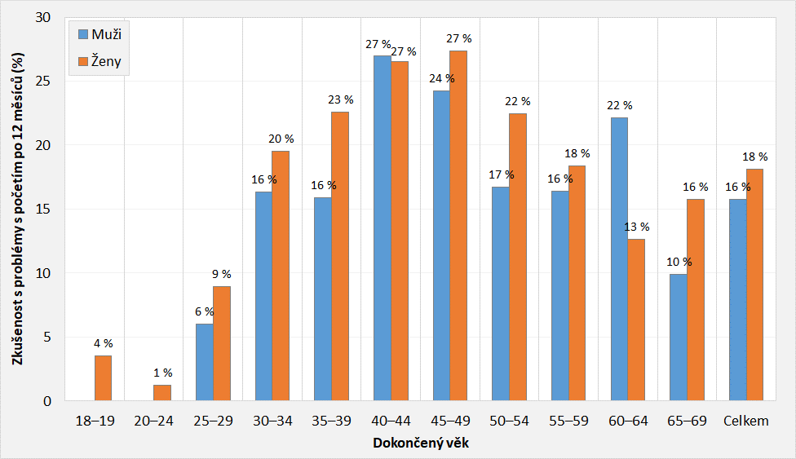
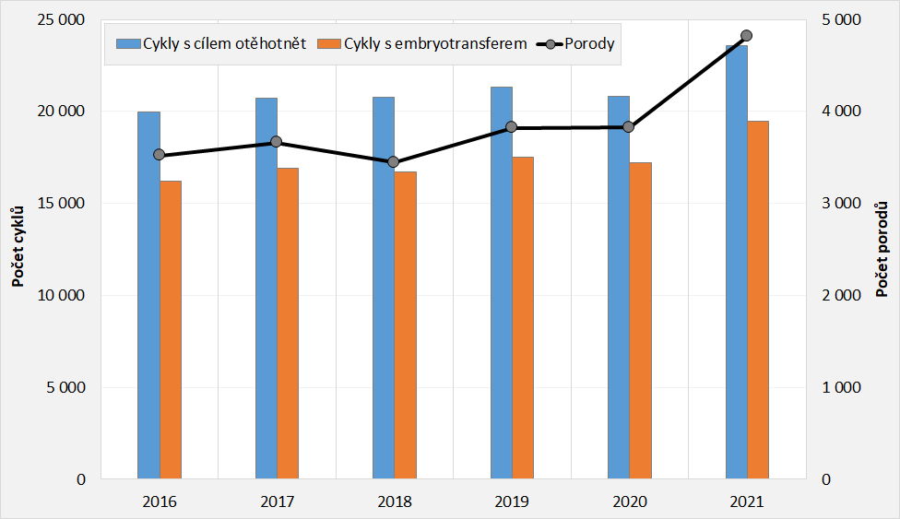
a) Problémy s plodností a asistovaná reprodukce v Česku
Podíl žen a mužů, kteří deklarují zkušenost s neschopností počít potomka trvající alespoň 12 měsíců, podle věkových skupin, v %
Cykly asistované reprodukce s cílem otěhotnět a porody v těchto cyklech, tuzemky, 2016–2021 (abs.)
Data: GGP – Současná česká rodina
Data: ÚZIS ČR, Národní registr reprodukčního zdraví – Modul asistované reprodukce. 2016–2021.
Kocourková J, Slabá J, Šťastná A et al. 2023. Změny v reprodukčním chování a reprodukční stárnutí. Souhrnná výzkumná zpráva z šetření „Současná česká rodina 2020-2022“. Praha, Přírodovědecká fakulta UK.
https://www.natur.cuni.cz/geografie/demografie-a-geodemografie/aktuality/zmeny-v-reprodukcnim-chovani-a-reprodukcni-starnuti

Slide 4
Výsledky využívání asistované reprodukce – živě narození po ART
Živě narození a úhrnná plodnost, celkem a po ART, Česko, 2013-2020
 | 2013 | 2014 | 2015 | 2016 | 2017 | 2018 | 2019 | 2020
Živě narození – celkem | 106 751 | 109 860 | 110 764 | 112 663 | 114 405 | 114 036 | 112 231 | 110 200
Živě narození po ART (zaokrouhleno) | 3 600 | 4 030 | 3 910 | 4 040 | 4 280 | 4 310 | 4 290 | 4 140
Živě narození po ART (v %) | 3,4 | 3,7 | 3,5 | 3,6 | 3,7 | 3,8 | 3,8 | 3,8
 | 2013 | 2014 | 2015 | 2016 | 2017 | 2018 | 2019 | 2020
Úhrnná plodnost | 1,456 | 1,528 | 1,570 | 1,630 | 1,687 | 1,708 | 1,709 | 1,707
Úhrnná plodnost po ART | 0,045 | 0,052 | 0,051 | 0,053 | 0,057 | 0,058 | 0,059 | 0,058
Úhrnná plodnost po ART (%) | 3,1 | 3,4 | 3,2 | 3,3 | 3,4 | 3,4 | 3,5 | 3,4
Zdroj dat: ČSÚ + NRAR 2013–2020
Struktura plodnosti podle pořadí
ART – primárně plodnost 1. pořadí
úhrnná plodnost 1. pořadí – 2/3 celkové úhrnné plodnosti u ART (nárůst ze 61 % na 66 % ve sledovaném období) x stabilní podíl 49 % u plodnosti nonART

Slide 5
Míry plodnosti podle věku, bez ART a po ART, Česko 2013 a 2020
Zdroj dat: ČSÚ + NRAR 2013–2020

Slide 6
Míry plodnosti po ART podle věku, úhrnná plodnosti po ART a průměrný věk při narození dítěte po ART, Česko 2013–2020
Zdroj dat: ČSÚ + NRAR 2013–2020

Slide 7
Míry plodnosti podle věku v letech 2013 a 2020 a rozdíl v mírách plodnosti podle věku zvlášť pro nonART a ART plodnost, Česko
nárůst plodnosti ve věku do 30 let - především nárůst plodnosti bez ART
ve věku nad 30 let – významná role nárůst ART plodnosti
čím nižší byl nárůst plodnosti bez ART ve vyšším věku, tím vyšší byla kompenzace prostřednictvím nárůstu plodnosti ART.
největší podíl na nárůstu plodnosti měla ART plodnost ve věku 36 až 39 let.
Zdroj dat: ČSÚ + NRAR 2013–2020

Slide 8
Průměrný věk žen při narození dítěte, celkem a dle využití ART, Česko 2013-2020
 | 2013 | 2014 | 2015 | 2016 | 2017 | 2018 | 2019 | 2020 | Rozdíl 2020 - 2013
Průměrný věk při narození dítěte - celkem | 29,9 | 29,9 | 30,0 | 30,0 | 30,0 | 30,1 | 30,2 | 30,2 | 0,3
Průměrný věk při narození dítěte - ART | 33,7 | 33,9 | 34,0 | 34,3 | 34,4 | 34,5 | 34,5 | 34,6 | 0,9
Průměrný věk při narození dítěte – bez ART | 29,7 | 29,8 | 29,9 | 29,8 | 29,9 | 30,0 | 30,0 | 30,0 | 0,3
Rozdíl ART a nonART (v letech) | 3,9 | 4,1 | 4,2 | 4,4 | 4,5 | 4,6 | 4,5 | 4,5 | 0,6
Zdroj dat: ČSÚ + NRAR 2013–2020
Průměrný věk ženy při narození dítěte po využití ART v průměru o 4,5 roku vyšší než bez využití ART
Ženy rodící po využití asistované reprodukce "stárnou" rychleji - průměrný věk při narození dítěte po ART léčbě se zvyšuje výrazně rychleji (za posledních 8 let téměř o 1 rok).
Kocourková, J., Šťastná, A., Burcin, B. 2023. The influence of the increasing use of assisted reproduction technologies on the recent growth in fertility in Czechia. Scientific Reports 13, 10854. https://doi.org/10.1038/s41598-023-37071-7

Slide 9
ART podle nejčastějšího cíle cyklu
Počet cyklů IVF a KET a průměrný věk ženy při zahájení cyklu, Česko, 2009-2020
Zdroj: ÚZIS – Asistovaná reprodukce v ČR 2020, https://www.uzis.cz/res/f/008420/asistreprodukce2020.pdf

Slide 10
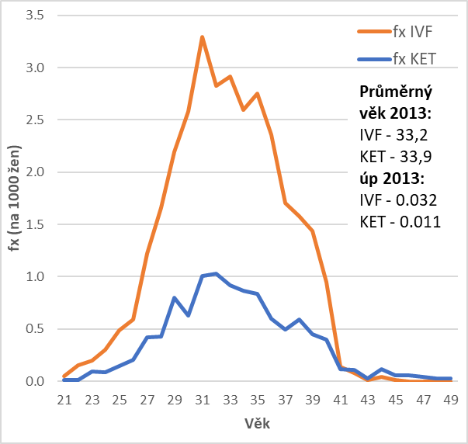
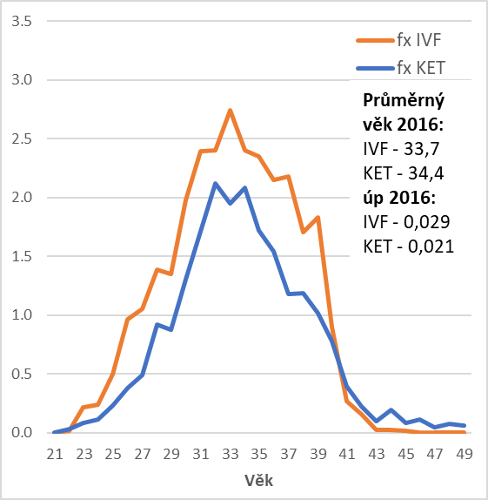
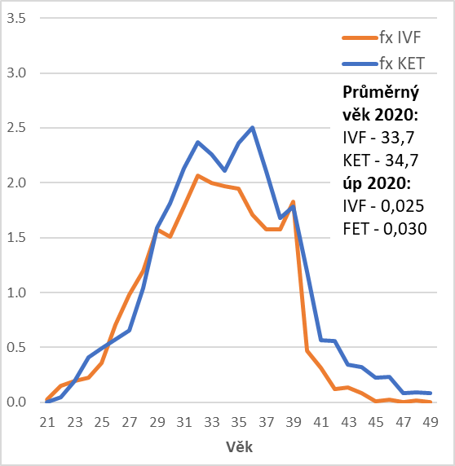
Míry plodnosti (ASFR) dle metody léčby, průměrný věk žen při narození dítěte a úhrnná plodnost, dle metody léčby IVF a KET, České, 2013, 2016 a 2020
2013
2016
2020
Zdroj dat: ČSÚ + NRAR 2013–2020
V rámci ART – diferenciace v závislosti na metodě:
Úhrnná plodnost po KET a v současnosti vyšší než po IVF-ET, v r. 2013 byla úhrnná plodnost po KET na úrovni 1/3 úhrnné plodnosti po IVF-ET
Průměrný věk při narození dítěte po využití KET o 1 roky vyšší v porovnání s IVF s přenosem čerstvých embryí (2020)

Slide 11
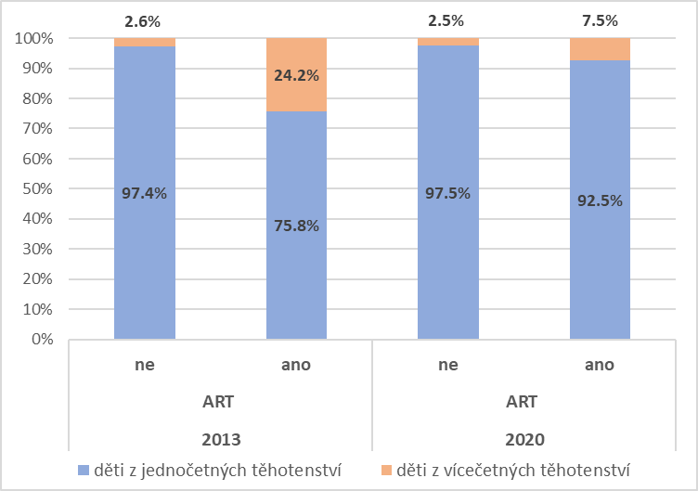
b) Vybrané zdravotní souvislosti
I. Vícečetné porody
2012 – strategie single-embryo transferu prostřednictvím nastavení úhrady počtu cyklů
Podíl porodů dvojčat a průměrný věk při narození dítěte, Česko 1960-2021
Živě narození v porodech po ART a bez ART dle jednočetnosti a vícečetnosti, Česko 2013 a 2020
Zdroj: HFD, ČSÚ
Zdroj dat: ČSÚ + NRAR 2013–2020

Slide 12
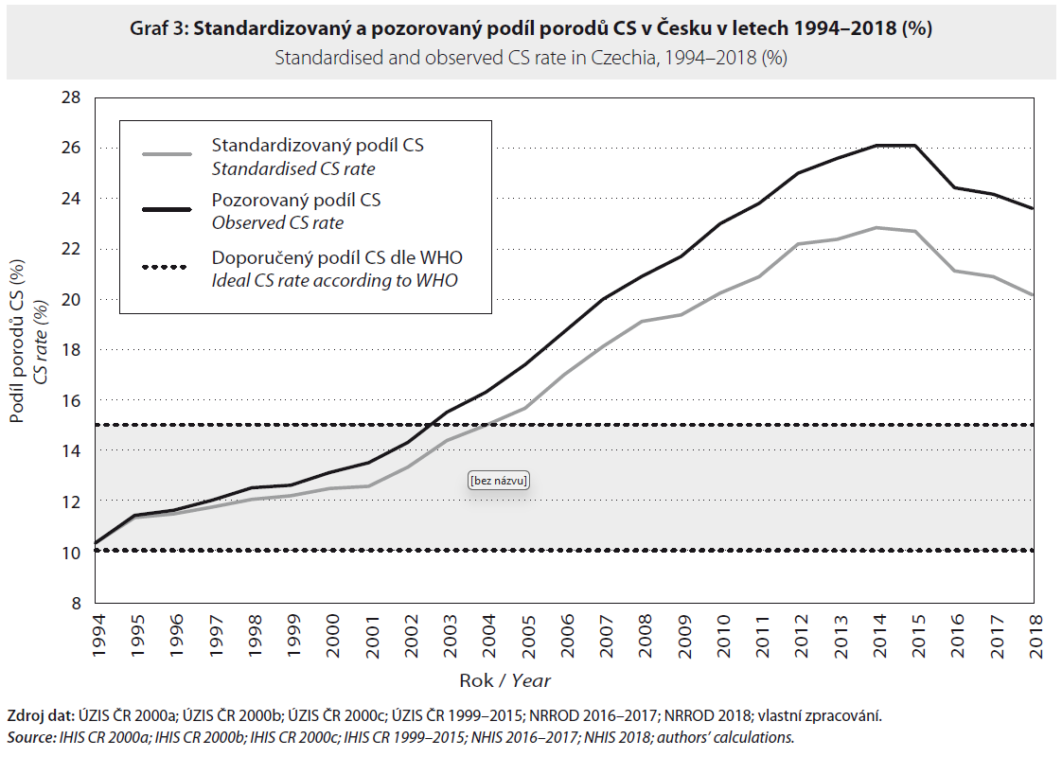
II. Odklad plodnosti a riziko porodu císařským řezem
Jakým způsobem se v nárůstu podílu porodů císařským řezem v Česku od 90. let projevil odklad reprodukce?
Graf ukazuje, jak by se vyvíjel podíl porodů císařským řezem, pokud by zachována věková struktura rodiček na urovni roku 1994 – šedá linie
Odklad reprodukce do vyššího věku měl určitý vliv na narůst podílu porodů CS,
ALE - i při zachováni neměnné věkové struktury
rodiček by došlo k vyraznému narůstu podílu
porodů císařským řezem.
k relativně největšímu nárůstu podílu porodů CS došlo u rodiček mladších (20–24 let) – nárůst více než dvojnásobný.
Waldaufová, E., Šťastná, A. 2022. Role reprodukčního stárnutí v nárůstu porodů císařským řezem v Česku. Demografie, 64(2): 91–105, https://doi.org/10.54694/dem.0296

Slide 13
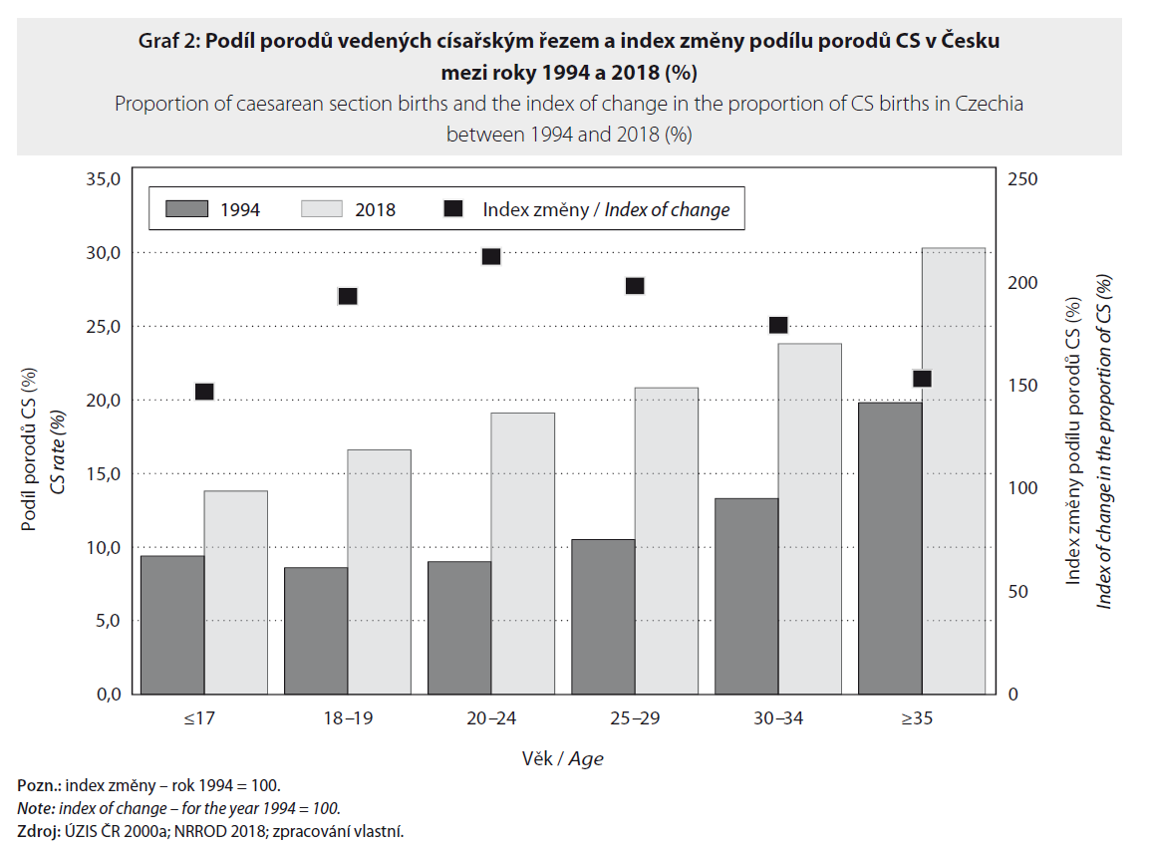
II. Odklad plodnosti a riziko porodu císařským řezem
Změna v podílu porodů CS mezi roky 1994 a 2018 u jednotlivych věkových kategorií rodiček velmi odlišná
po celé sledované období nejvíce rizikovou skupinou pro porod CS rodičky ve věku 35 let a vice
ALE k relativně největšímu nárůstu podílu porodů CS došlo naopak u rodiček mladších (20–24 let).
Waldaufová, E., Šťastná, A. 2022. Role reprodukčního stárnutí v nárůstu porodů císařským řezem v Česku. Demografie, 64(2): 91–105, https://doi.org/10.54694/dem.0296

Slide 14
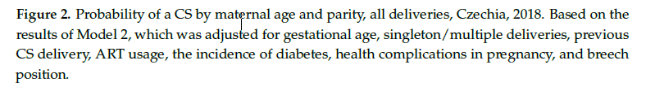
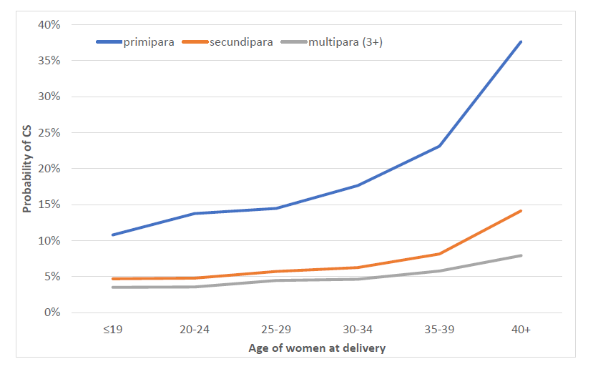
II. Odklad plodnosti a riziko porodu císařským řezem
silná pozitivní souvislost mezi věkem matky a pravděpodobností porodu CS, která byla obzvláště silná u prvorodiček a rodiček s nízkým porodním rizikem
Při kontrole ostatních (zdravotních a sociodemografických) proměnných
Šťastná, A., Fait, T., Kocourková, J., Waldaufová, E. 2023. Does Advanced Maternal Age Comprise an Independent Risk Factor for Caesarean Section? A Population-Wide Study. International Journal of Environmental Research and Public Health. 20(1):668. https://doi.org/10.3390/ijerph20010668

Slide 15
III. Asistovaná reprodukce a riziko nízké porodní hmotnosti (<2 500 g)
Podíly porodů s nízkou porodní hmotnosti jsou vyšší u všech typů ART ve srovnání s rodičkami bez ART.
Rozdíly jsou do značné míry způsobeny odlišnostmi v četnosti těhotenství.
…, ale i v rámci jednočetných těhotenství zůstávají rozdíly významné.
Nejvyšší podíl je u rodiček s darovanými oocyty.
U rodiček po asistované reprodukci je riziko porodu dítěte s nízkou porodní hmotností v porovnání s metodou KET:
o 30 % vyšší pro rodičky po přenosu čerstvého embrya metodou IVF
o 52 % vyšší pro rodičky s darovanými oocyty
Výsledky kontrolovány na věk, pořadí porodu, příčinu neplodnosti, předčasný porod, četnost těhotenství, komplikace těhotenství.
Všechna těhotenství Jednočetná těhotenství
Podíl porodů dítěte s nízkou porodní hmotností (%)
Zdroj dat: NRROD, NRAR 2013–2018
Waldaufová, E., Šťastná, A., Fait, T. 2024. The Low Birth Weights of Newborns Conceived Using Assisted Reproduction Technology. Bratislava Medical Journal 125(2): 137 – 143. DOI: 10.4149/BLL_2024_023

Slide 16
IV. Riziko předčasného porodu
Podíl předčasných porodů (před 37. týdnem těhotenství)
Předčasné porody: 7,7 % v r. 2013, 6,9 % v r. 2018
Z hlediska věku: nejvyšší zastoupení předčasných porodů u nejmladších (<19 let) a nejstarších (40+) rodiček
Rodičky ve věku 25–34 let: nejméně rizikové z hlediska předčasného porodu
Podíl předčasných porodů (%) podle způsobu početí
Zdroj dat: NRROD, NRAR 2013–2018

Slide 17
IV. Riziko předčasného porodu
Křivky přežívání (tzn. podíl těhotenství, která do daného týdne těhotenství ještě neskončila porodem)
všechny porody
jednočetné porody
Jednočetná těhotenství: i při kontrole faktorů, které jsou tradičně spojovány s rizikem předčasného porodu → riziko předčasného porodu vyšší ve všech skupinách ART rodiček oproti nonART rodičkám
Analýza zaměřená pouze na ženy rodící po ART - při kontrole vybraných zdravotních faktorů a sociodemografických charakteristik (věk, parita atd.) – rozdíly v riziku předčasného porodu dle metody ART nejsou průkazné (statisticky významné).
Šťastná, A., Waldaufová, E.,Fait, T. 2023. The association between preterm births and assisted reproductive technologies. Biomed Pap Med Fac Univ Palacky Olomouc Czech Repub. – on-line first | DOI: 10.5507/bp.2023.039
Zdroj dat: NRROD, NRAR 2013–2018

Slide 18
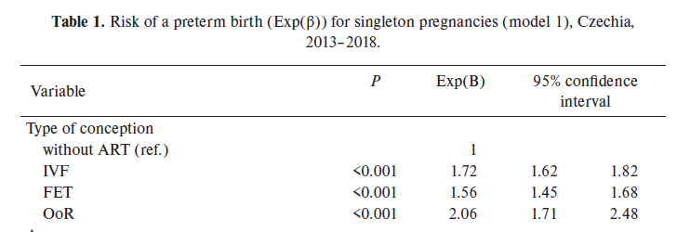
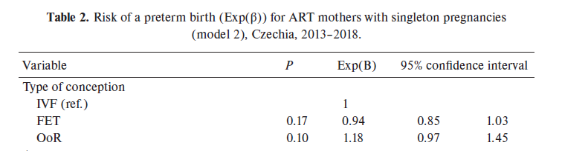
III. Riziko předčasného porodu
Coxova regrese – riziko předčasného porodu pro jednočetná těhotenství u rodiček ART a nonART, Česko, 2013–2018
Modely kontrolovány na: věk ženy, důvod neplodnosti, komplikace v těhotenství, předchozí porod CS, pořadí porodu, kalendářní rok
Jednočetná těhotenství: i při kontrole faktorů, které jsou tradičně spojovány s rizikem předčasného porodu → riziko předčasného porodu vyšší ve všech skupinách ART rodiček oproti nonART rodičkám
Analýza zaměřená pouze na ženy rodící po ART - při kontrole vybraných zdravotních faktorů a sociodemografických charakteristik (věk, parita atd.) – rozdíly v riziku předčasného porodu dle metody ART nejsou průkazné (statisticky významné).
Poznámky: *** p<0,001, **p<0,01. N=21 561.
Zdroj: NRROD 2013-2018, vlastní výpočty
Šťastná, A., Waldaufová, E.,Fait, T. 2023. The association between preterm births and assisted reproductive technologies. Biomed Pap Med Fac Univ Palacky Olomouc Czech Repub. – on-line first | DOI: 10.5507/bp.2023.039

Slide 19

Děkuji za pozornost
anna.stastna@natur.cuni.cz

